Slide 1
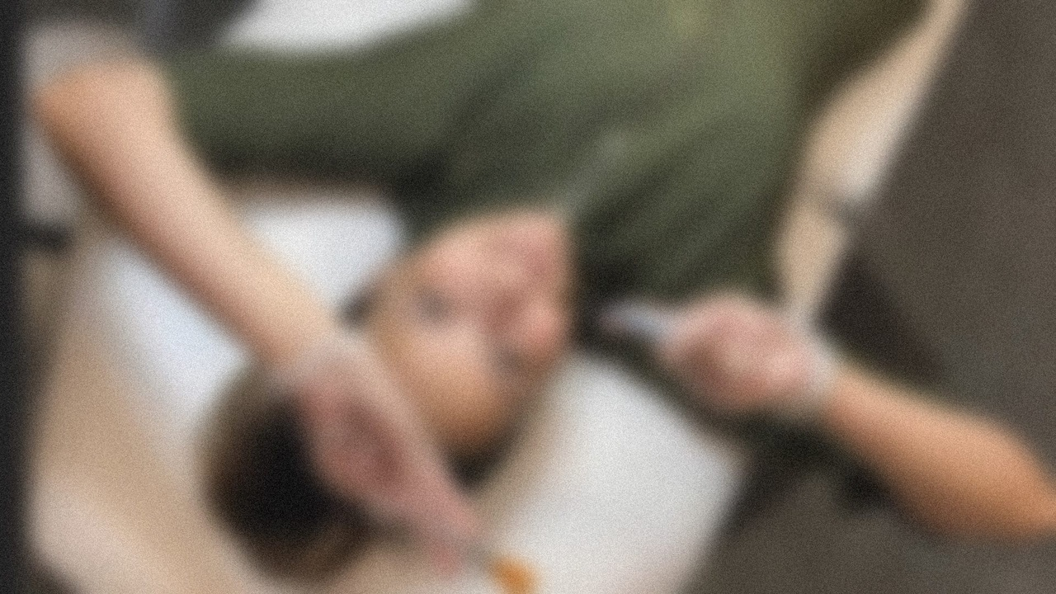
ТРЕНД. БРЕНД. КОНТЕНТ.
Курс Елены Никульшиной
50 поток обучения
Абдуллина Адель
Врач-косметолог
Уфа/Белорецк
АНАЛИЗ КОНКУРЕНТОВ. УРОК 6.

Slide 2
Запрос Вконтакте «косметолог Белорецк»
Даже не вижу большого смысла в разборе, т.к. У Девушек страницы закрыты, группы не ведутся, и даже на личных страницах не указано, что они косметологи. К ним приходят, либо по «сарафанному радио», либо их же пациенты с платной клиники, где они принимают, работая дерматологами. Есть также косметологи без высшего мед.образования, из плюсов: дешевая цена. Но качество препаратов оставлвяет желать лучшего.
Лучше меня в плане того, что имеют уже диплом, работают дерматологами, живут в городе и их «знают», старшее поколение больше доверяет специалистам «по-старше»
( иногда)
Из минусов: не заявляют и не говорят о себе. До\после, либо вообще просто лайф-контент, без намека на специализацию.

Slide 3
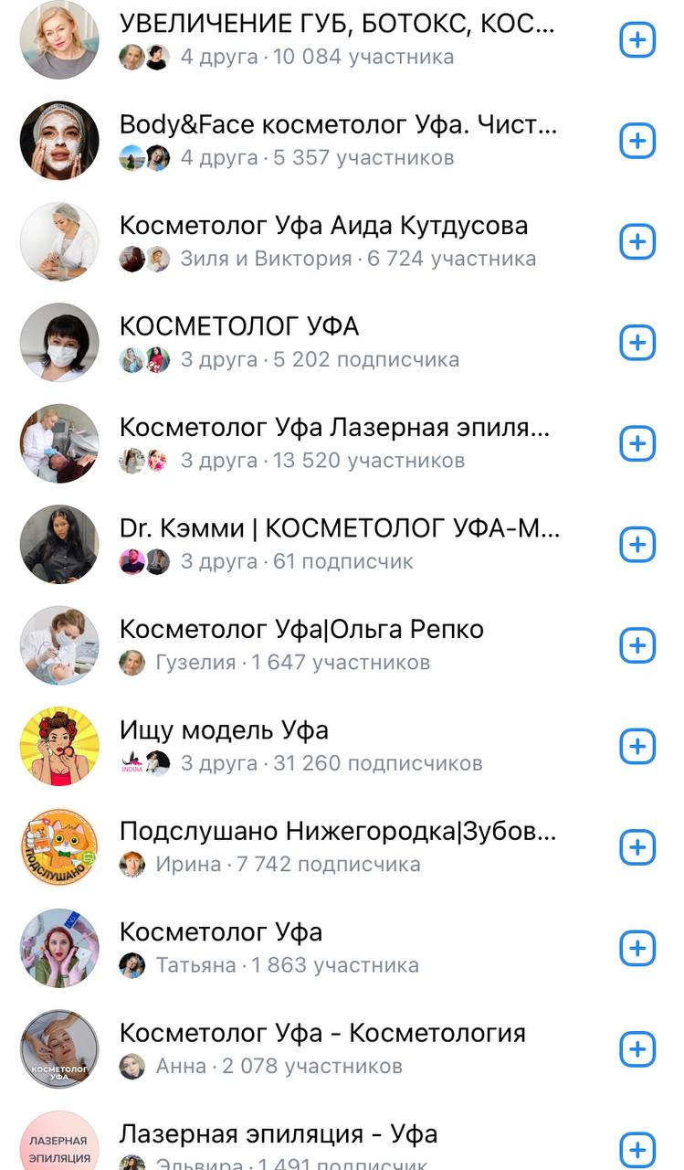
Запрос вконтакте: косметолог Уфа
Тут уже конкурентов значительно больше. Как частные лица, так и салоны косметологические. Интересных постов по-прежнему нет\ очень мало. Есть несколько необычных и ярких аккаунтов».
В среднем, 3000 подписчиков.

Slide 4
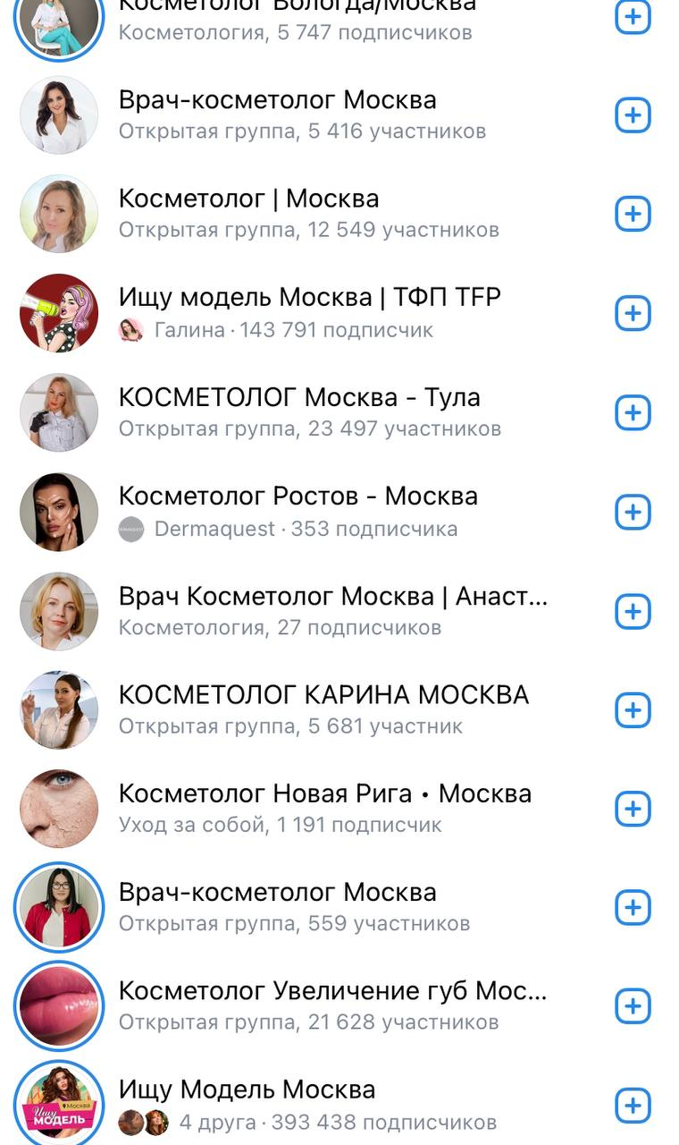
Запрос Вконтакте «косметолог Москва»
В Москве сообществ море. Подписчиков от 500 до нескольких десятков тысяч.
Заметила, что глаз все же останавливается там, где девушка в белом халате и можно увидеть лицо.

Slide 5
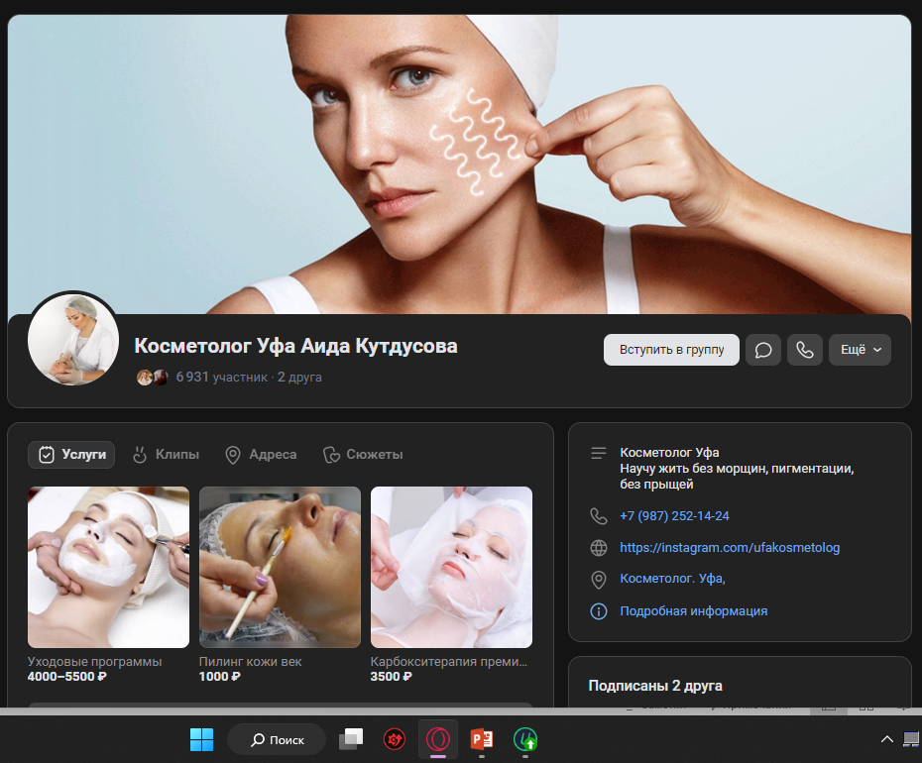
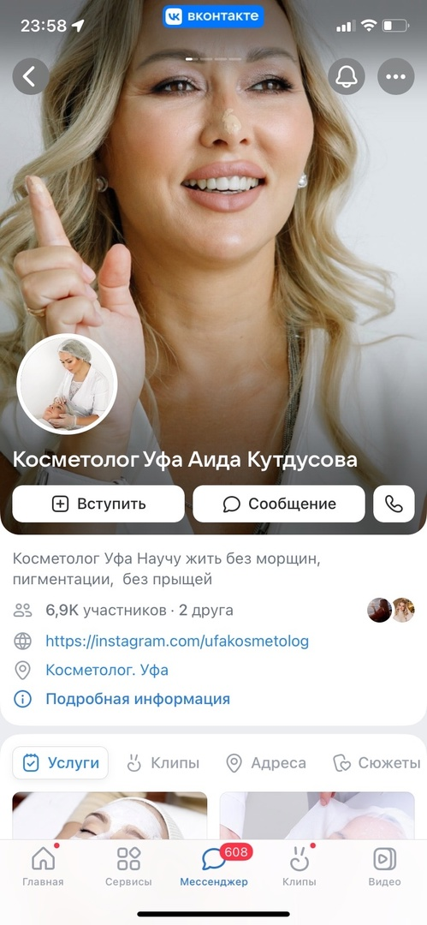
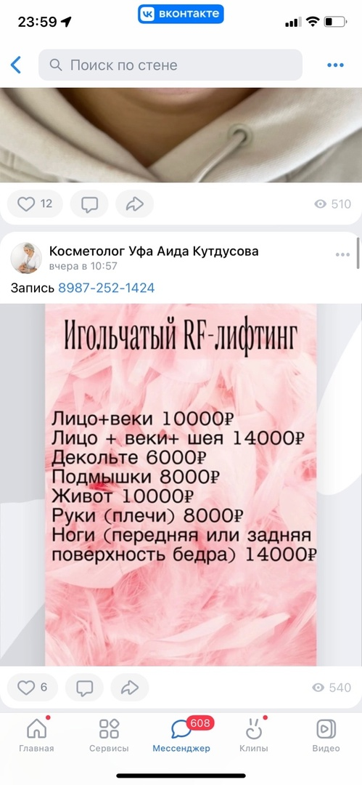
6,9 тыс подписчиков
Не эстетичная картинка, через компьютер
Ежедневные посты по 3-5 шт
Лайков 10-15 на пост
Оформлены услуги
Есть клипы
Нет графики

Slide 6
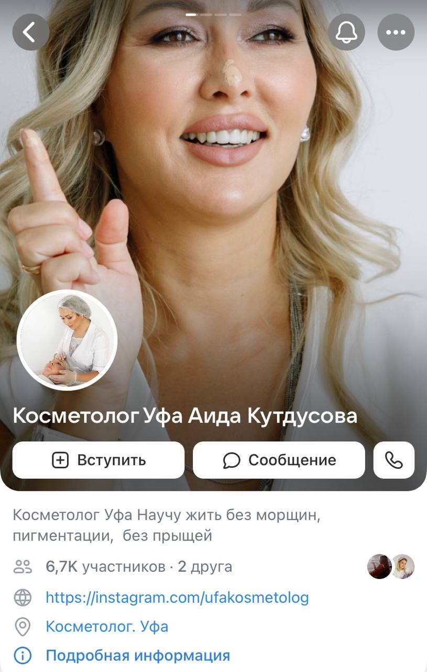
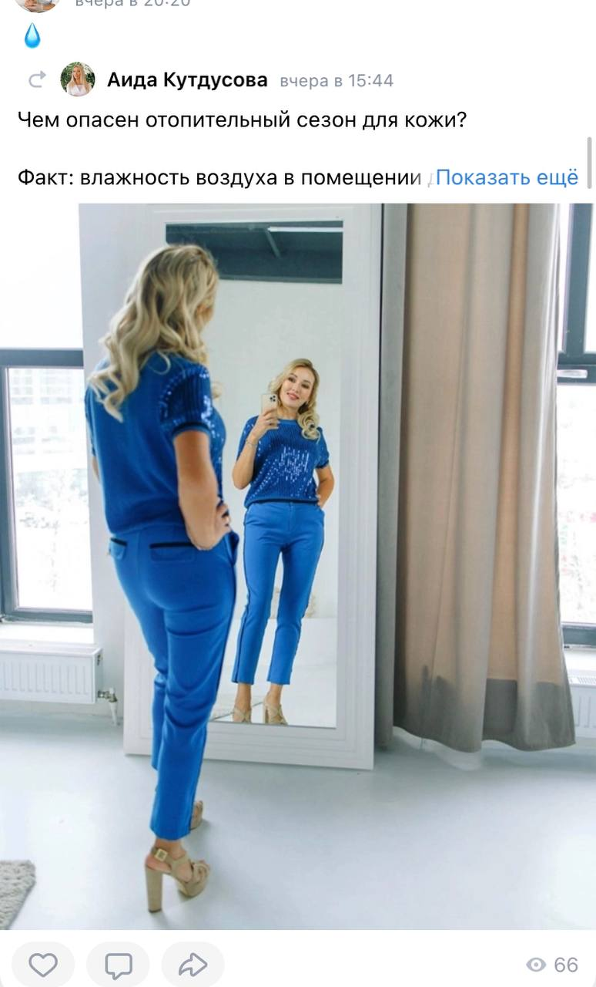
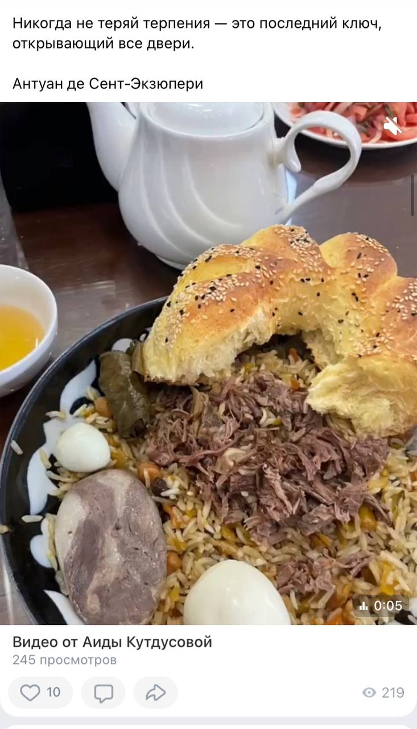
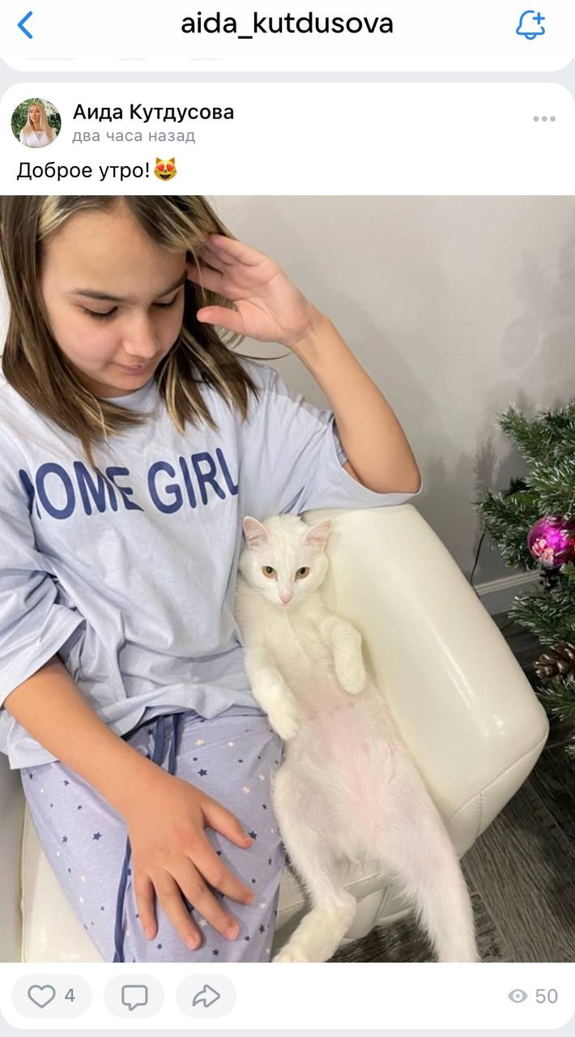
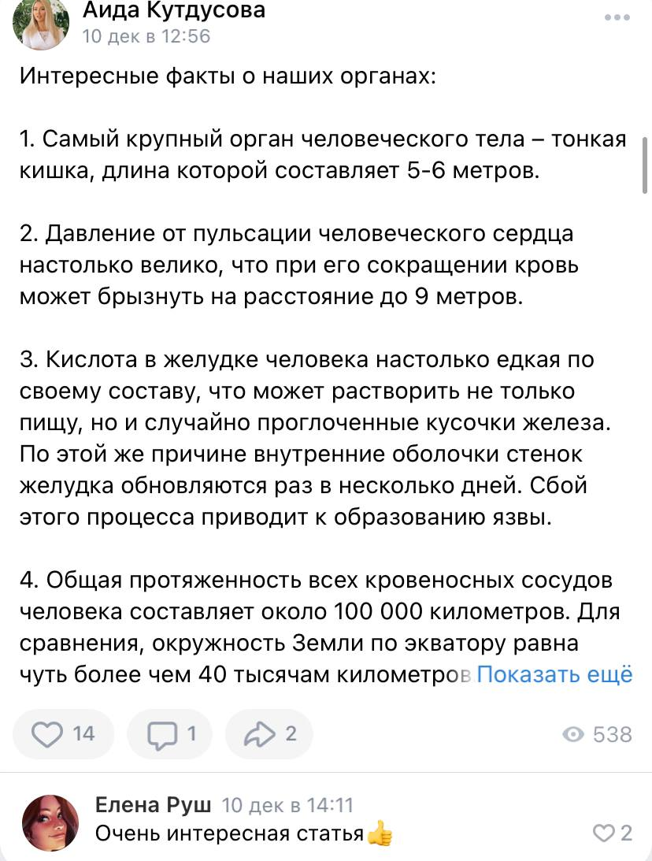
Красиво оформлена страница сообщества. Сама косметолог очень красивая и ухоженная. 43 года.
Аватарка, как по-мне, тоже слишком «далеко», не видно лица, улыбки.
В сообществе посты-репосты с личной страницы. Нет лайков, комментариев.
На личной странице много личной информации, фотографий без постов. Лайки до 10-15.

Slide 7
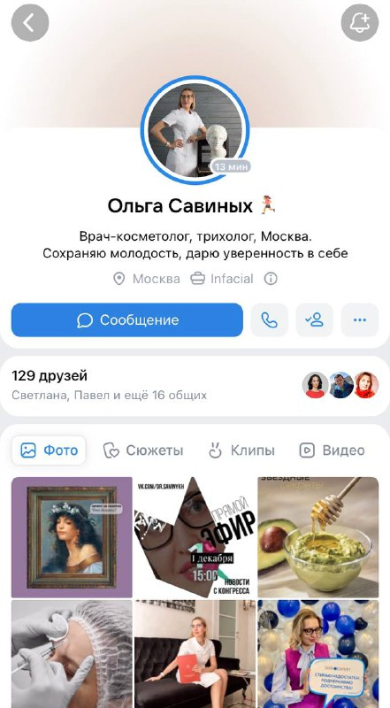
Ольга Савиных. Москва.
Это один из немногих аккаунтов косметолога, в котором более ли менее все гармонично, стильно, интересно.
Конечно же, студентка ЕА – Ольга Савиных.
129 друзей, в среднем 10-30 лайков, 7-10 комментариев.
Фото профессиональное, в халате, но е видно лица, думаю, нужно более близкий ракурс «по плечи».
Четкое описание деятельности.

Slide 8
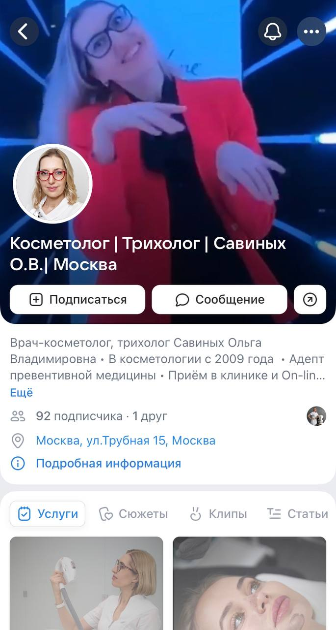
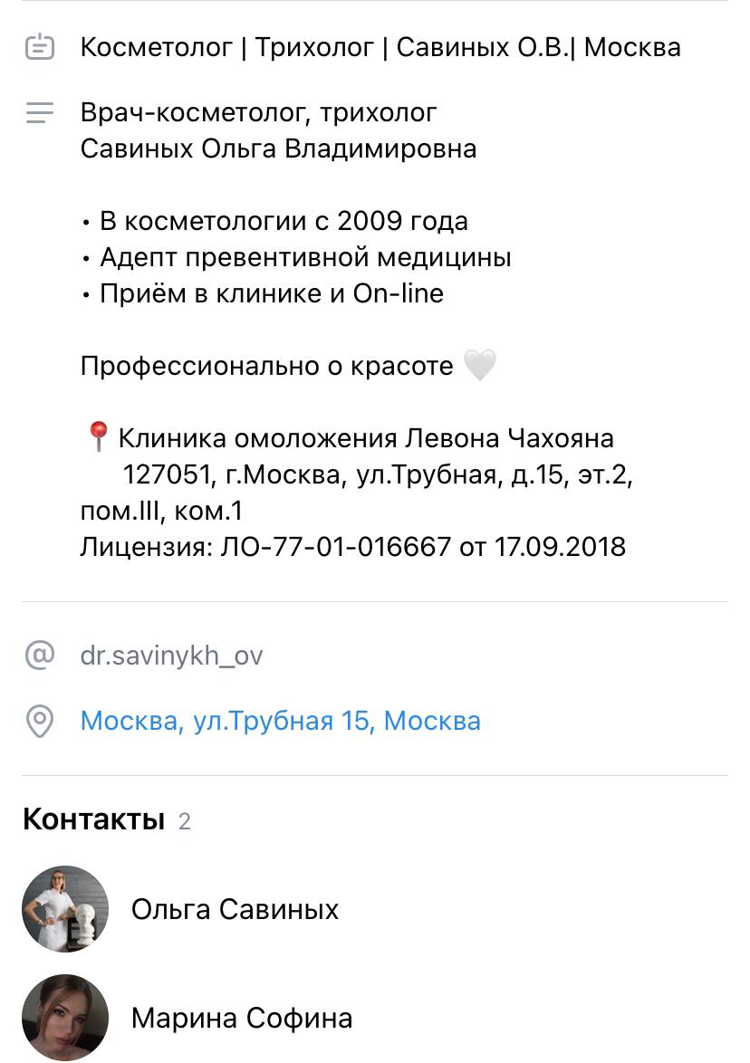
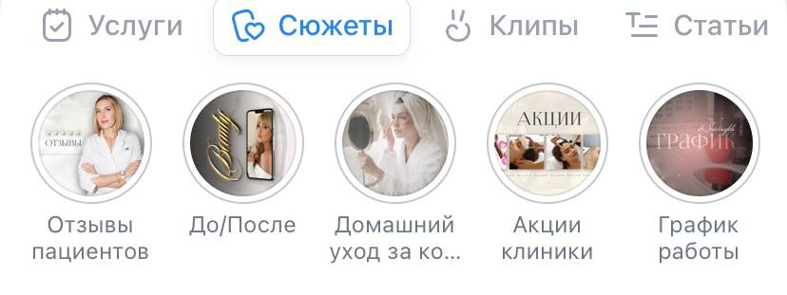
Интересно оформлена группа, есть описание, выдержан единый нежный стиль.
101 подписчик.
Тут уже видно «лицо» сообщества. Оформлены отзывы, до\после, товары.

Slide 9

Активность в группе небольшая. 5-10 лайков, комментариев нет.
Есть единый стиль.

Slide 10
Ольга
«-» Мало постов, периодическое ведение соц.сетей
«+» внешний вид доктора-косметолога, внушает доверие, интересные посты, красивые истории, не отходит от профессионального направления в глубокое личное.

Slide 11
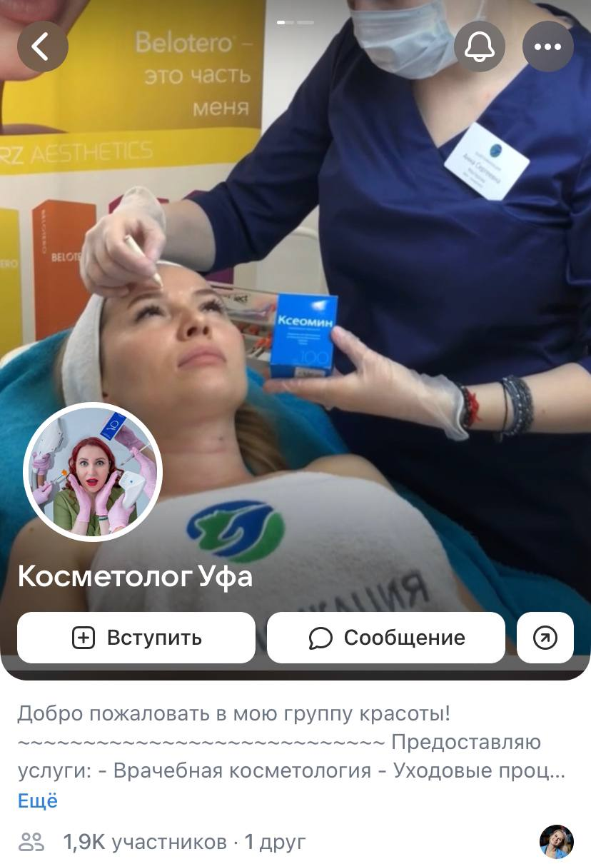
Косметолог Уфа.
Оформлена группа вконтакте
Яркая, эмоциональная аватарка – привлекает внимание
1,9 к подписчиков

Slide 12
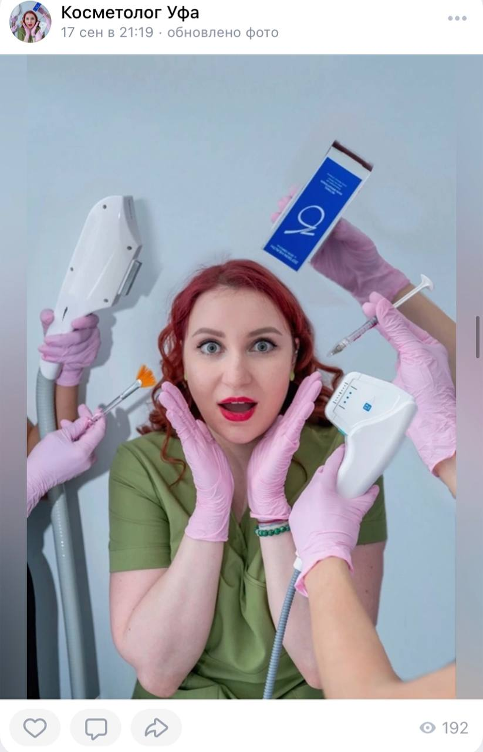
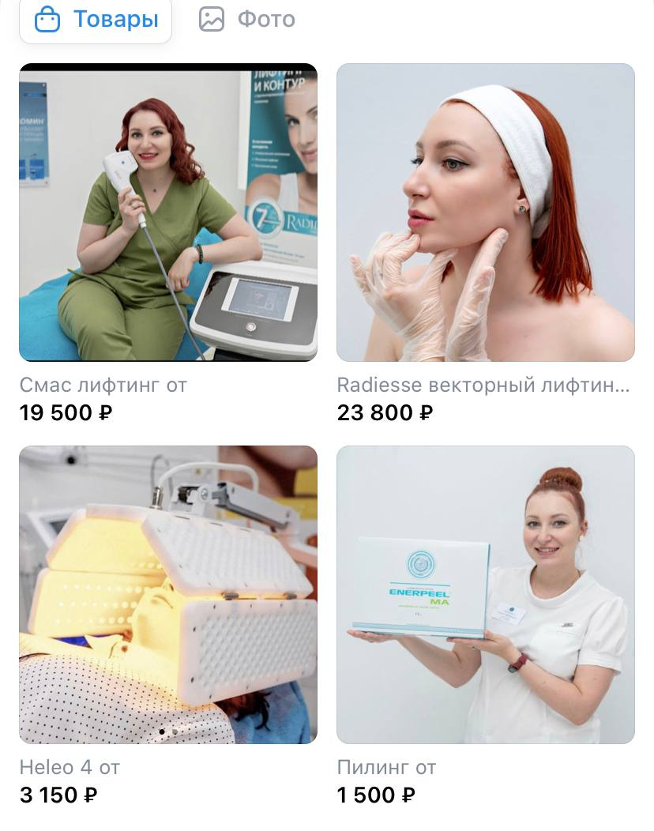
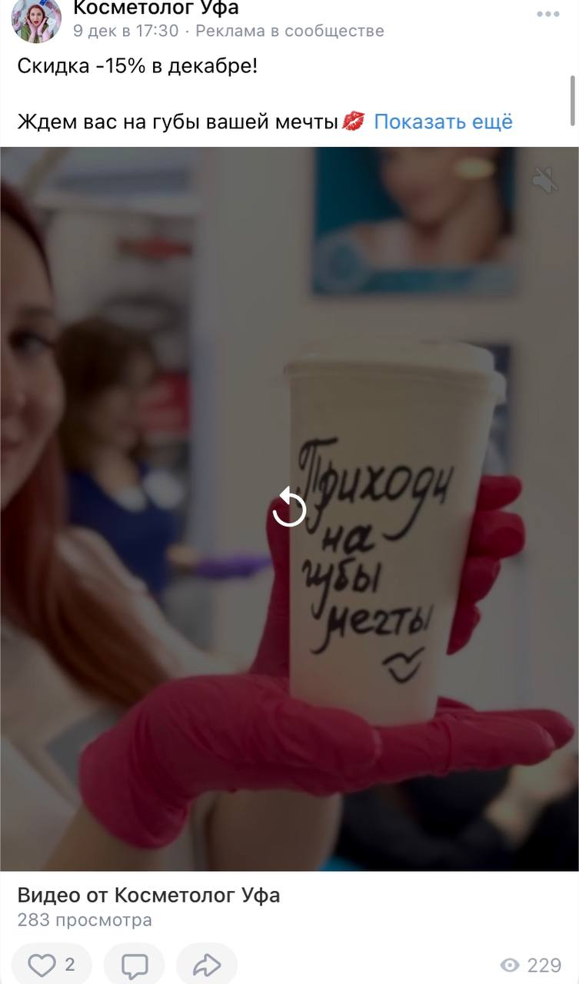
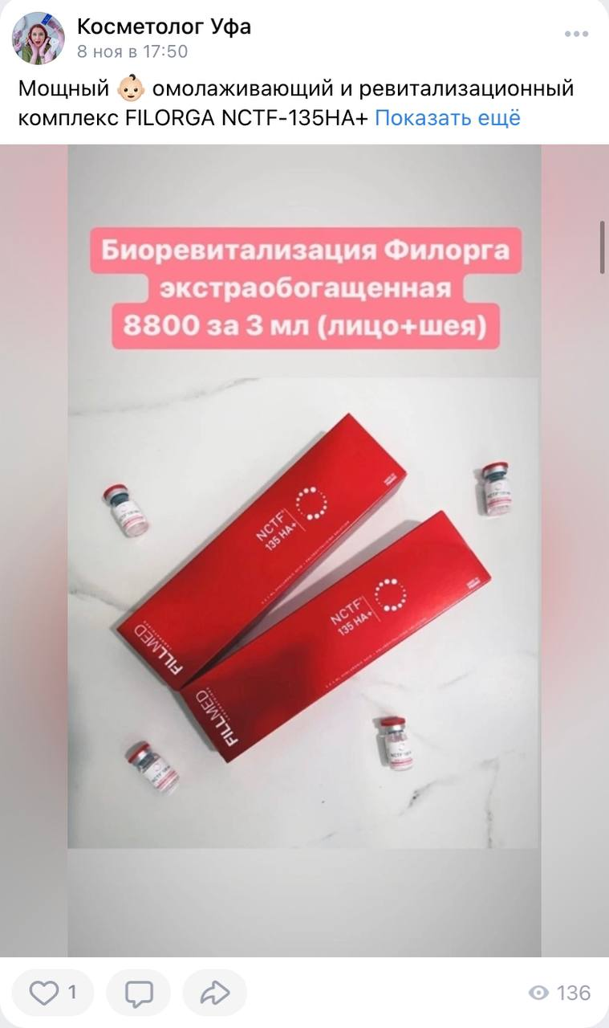
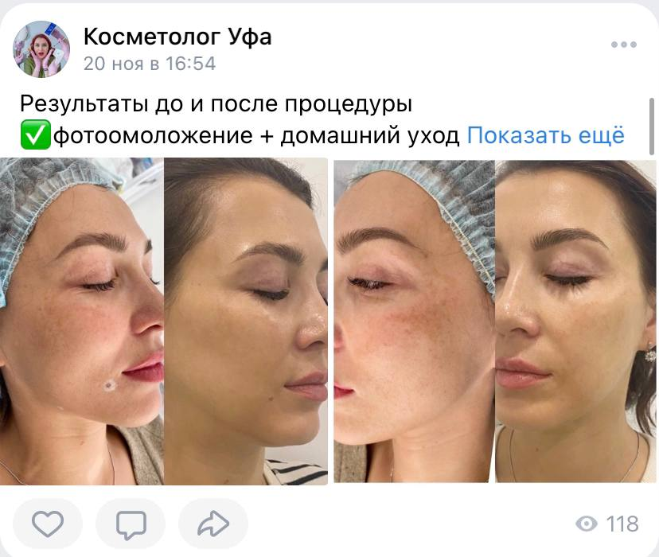
Оформлены «товары» с ценами, есть видео-клипы, нет лайков 0-2, просмотров 100-200. посты редко, раз в 2-3 недели.

Slide 13
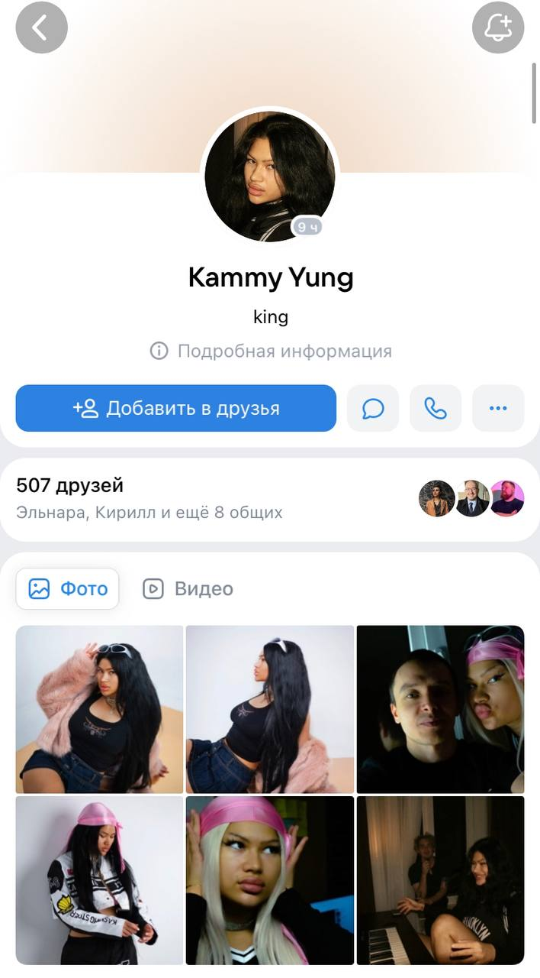
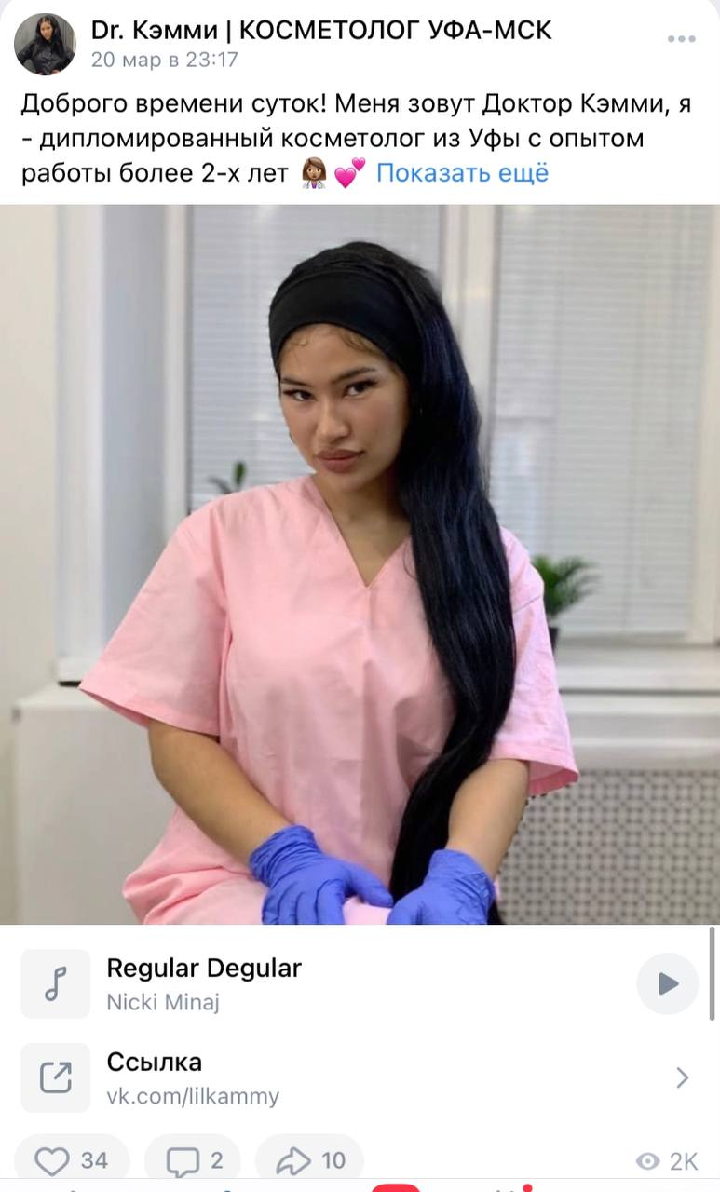
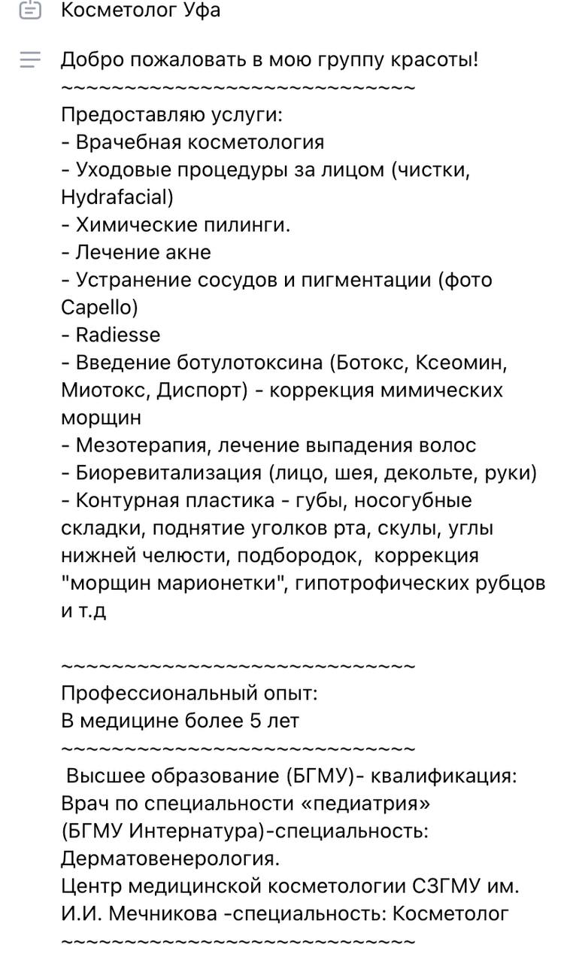
Доктор Кэмми, Уфа.
Очень эпатажная, яркая девушка, даже, если случайно зайти на страницу – в памяти останется надолго.
Есть группа Вконтакте, больше развивает ее. 10-20 лайков, 2-5 комментариев.
Страницу Вконтакте, как косметолог не развивает.
Из + : яркая, эпатажная личность. Хорошо «работает» на свою аудиторию. Делает губки ТП, куколки (максимально пышные и объемные).
Из – слишком вызывающая личность, как по мне. Может привлечь молодых девчонок 15-25 лет – неплатежеспособная аудитория. А косметология, все-таки, дорогая сфера.

Slide 14
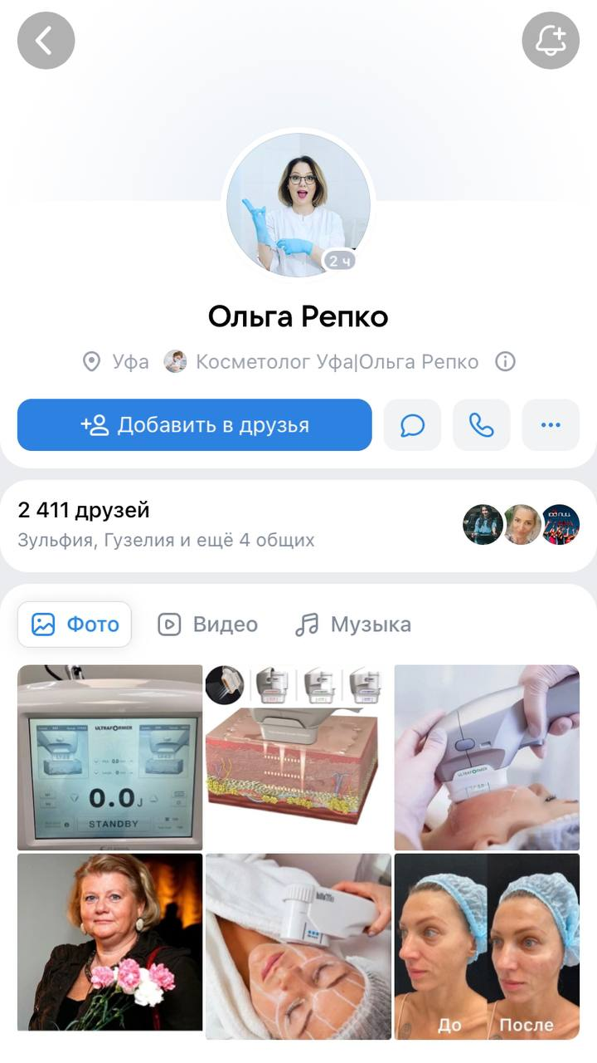
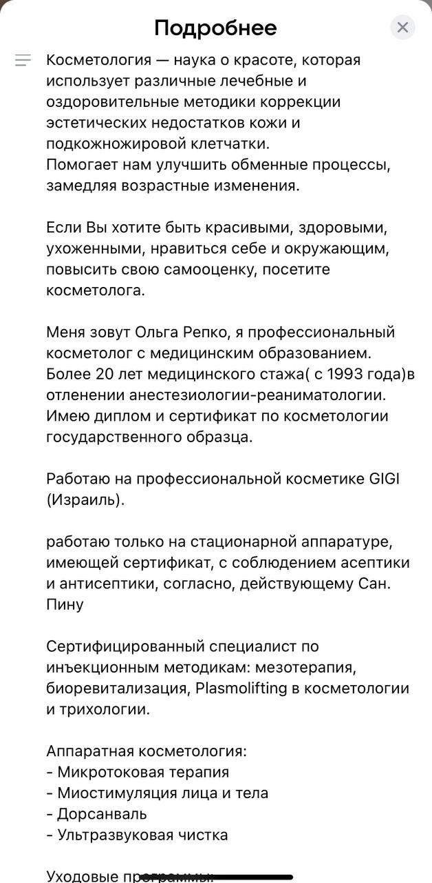
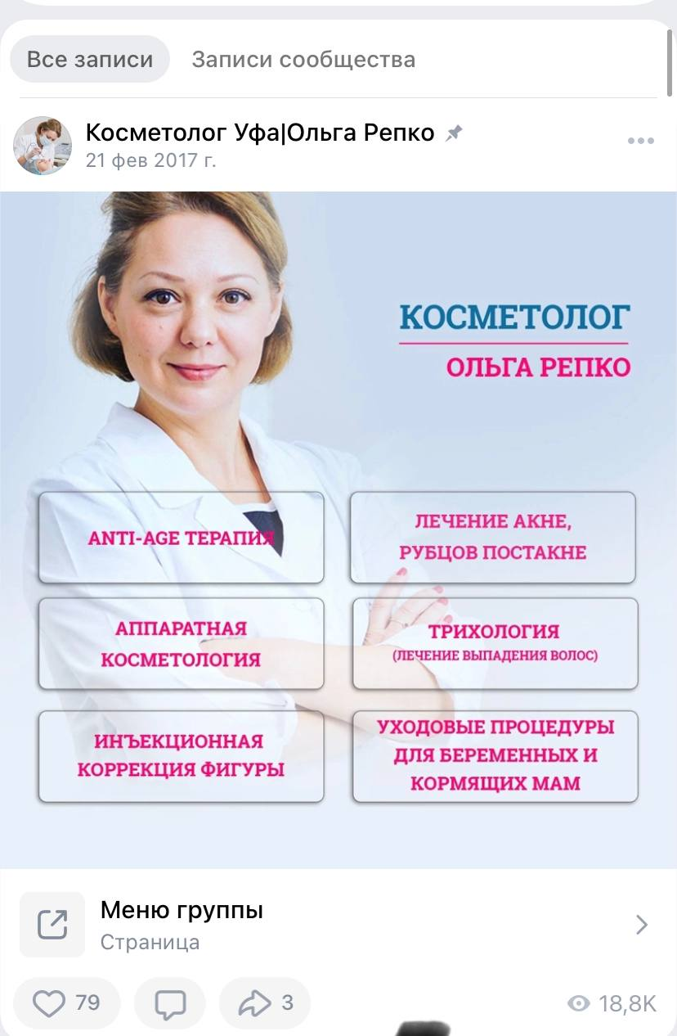
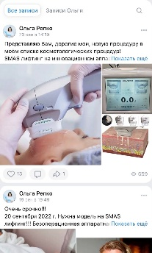
2411 друзей
13-20 лайков
Нет комментариев
Просмотров 400-800
В сообществе 20-100 лайков, комментариев нет

Slide 15
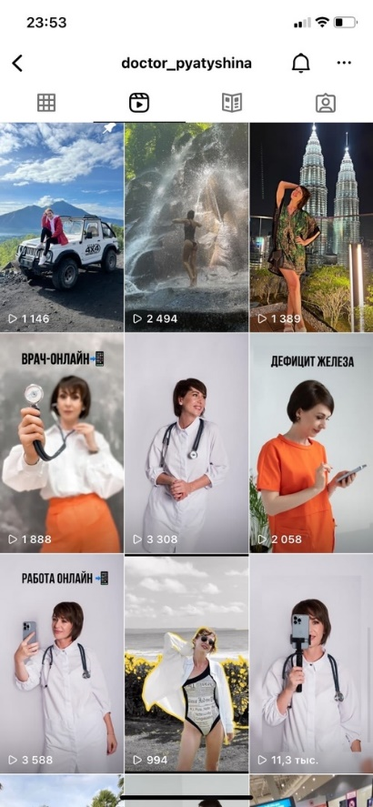
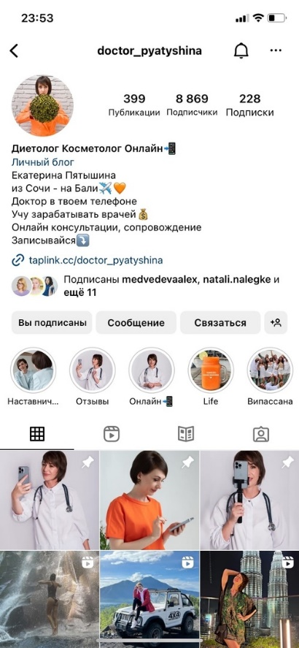
Очень нравятся аккаунты в инстаграм студентов курса.
8,5 тыс подписчиков
Активно ведет истории, публикует рилс
Ведет онлайн консультации
Очень красивые, яркие и эстетичные фотографии и видео
Есть онлайн курсы

Slide 16
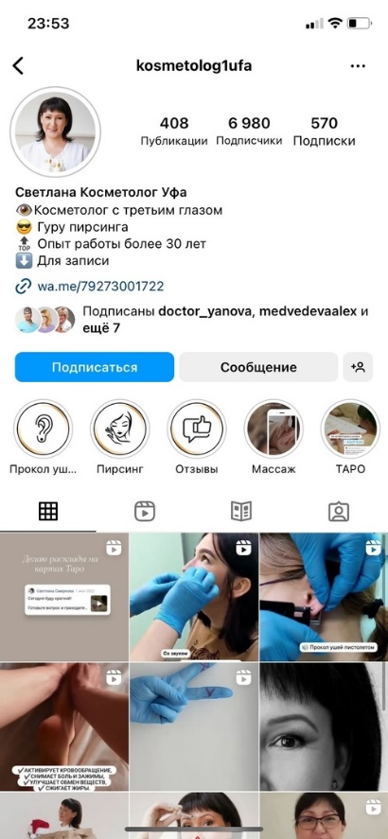
Светлана
Активно ведет истории, посты и рилс
7 тыс подписчиков
Делает пирсинг
Большой опыт
Есть свой стиль, думаю этим и привлекает определенную аудиторию

Slide 17
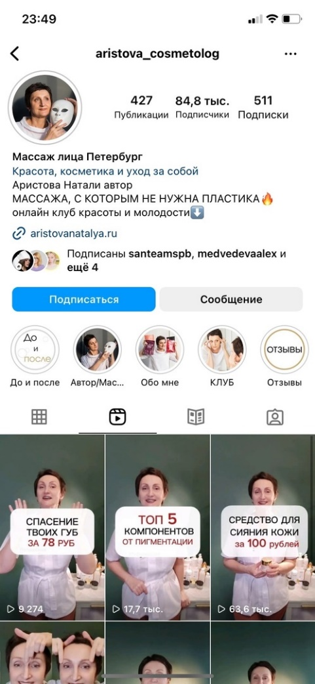
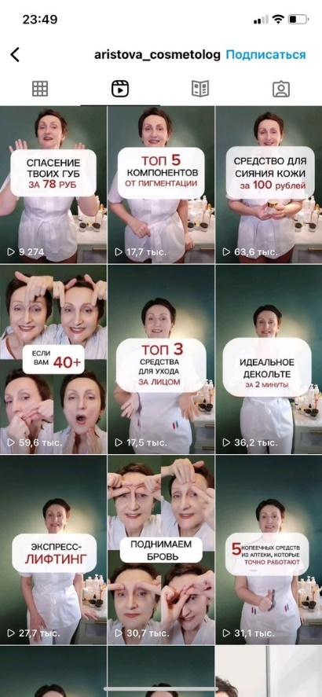
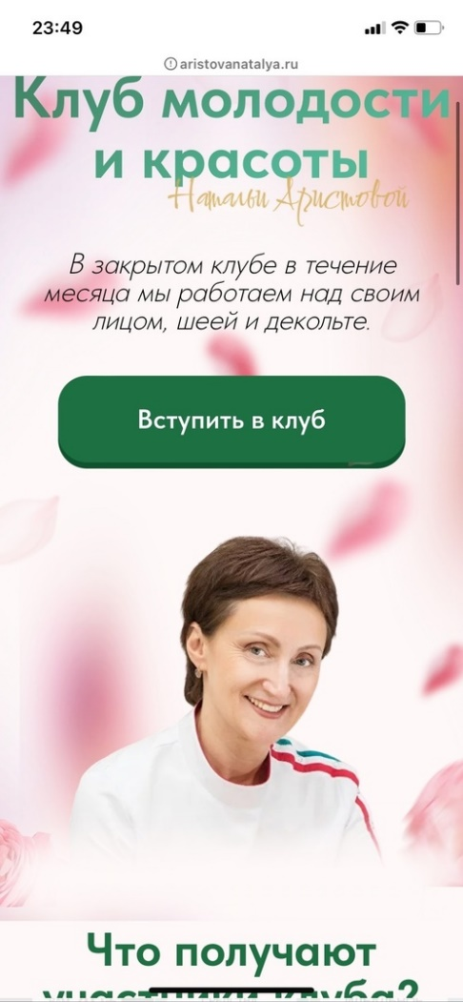
Аристова.
85 тыс подписчиков, Спб
Массажи
Активно ведет рилс, много просмотров
Ведет клуб

Slide 18
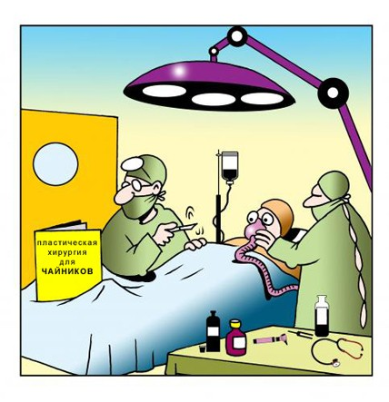
Интересные идеи, которые отметила у других, пока анализировала.
Разбор типа кожи, старения звезд. Процедуры, советы.
Наверное, показывать себя, как успешный-успех, тоже в какой-то мере неплохо, но , замечаю, что сама больше доверия испытаю к людям деловым, говорящим по делу, к тем, кто сложное может объяснить своими словами и кто просто уверен в своей компетенции, без лишней «показательности» (идеал, конечно, Елена Александровна)
Видео-контент заходит лучше и нагляднее демонстрирует до\после.
Регулярность – наше все, многие забрасывают, пишут редко раз в 2-3-4 недели (я тоже такая же), но сейчас вижу, как это «режет» глаз, но и не стоит переусердствовать, выпуская по 5-8 постов в день, без особой смысловой нагрузки.

Slide 19
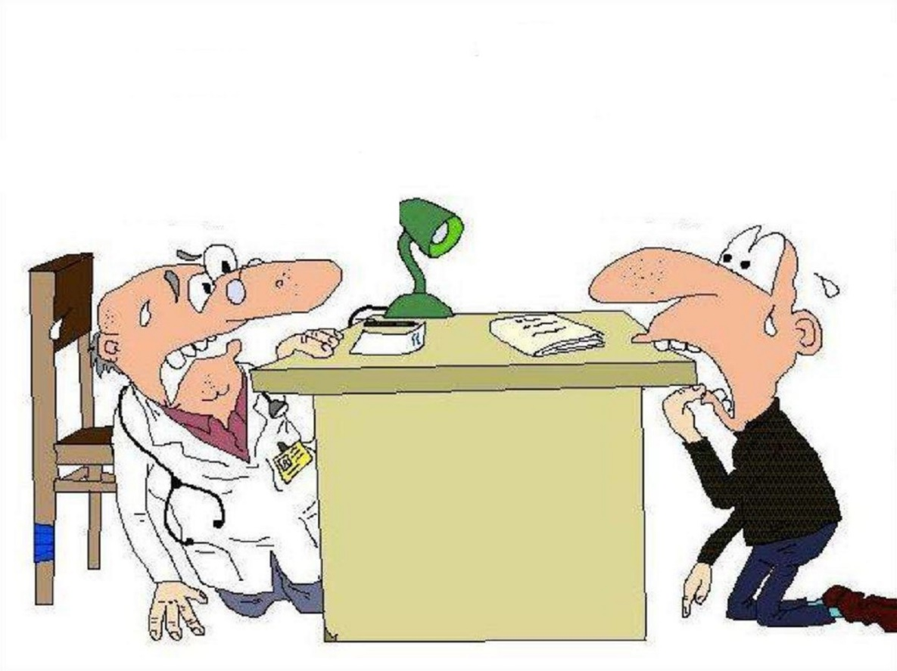
Страхи.
У некоторых видела в группе, в комментариях пишут: фотошоп, лучше бы сделали круговую пластику, неоправдано дорого – страх, что если блог вырастет и клиентов будет больше, будут разные отзывы\ комментарии, в тч. И такие. У меня, пока все отзывы положительные, не было какого-то прессинга прям, поэтому страшно становиться крупной рыбкой.
А еще, среди врачебной среды, если ты косметолог – то это банально, и вообще значит ты «глупая» девчонка, которая из меда вынесла только то, что может наколоть губки. ( поэтому тоже неприятно, что какой-то негатив со стороны. Когда люди работают за 15 т.р. Медсестрами, а у тебя за 2-3 часа работы так, иногда, бывает (если клиенты есть).
Решение: по сути, я понимаю, что работаю хорошими препаратами, знаю технику, постоянно учусь.Ну и вообще «наколоть» губы, чтобы это было ок – тоже надо уметь. Мои пациенты всегда отмечают, что со мной приятно и я умею находить компромиссы. Надо продолжать делать, не лениться, записывать пациентов, предлагать альтернативвы, общаться. Рекламировать и «продавать» себя знакомым, а не только «чужие» бизнесы.

Slide 20
Вывод
Я просмотрела десятки аккаунтов косметологов и косметологических клиник Уфы\ Москвы\ СПб, но меня, практически, ничего не зацепило. Многие страницы однообразные и скучные. В сообществах немного подписчиков. Многие косметологи ведут страницу, как «счастливая девушка», выставляя и вдохновляясь собой, собственной красотой и роскошной жизнью. Очень мало профессионального, много личного и откровенно «никакого».
С одной стороны понятно почему так, потому что, как-то исторически сложилось, что вот фото «до\после/, смотрите, записывайтесь, сами принимайте решение. Ну и, для врача\ медика слово «маркетинг» – это вообще страшно, мы же не продаем и не продаемся, мы же должны просто быть хорошими специалистами.
Много закрытых аккаунтов, мало, где указана цена, препараты, время и место работы.
Мало отзывов. А если есть, то однотипные и скучные.
Все аккаунты так или иначе сливаются между собой. Мало индивидуальности.
Много некачественных фото, темные, мало света.
Нравятся аккаунты студентов курса Елены Никульшиной, из общей «серой» массы выделяются, хочется смотреть, наблюдать и не отрываться. Поэтому и я на курсе «Тренд.Бренд.Контент» – не хочется сливаться с общей массой, хочется подсвечивать другое, интересное, цепляющие.

